Slide 1
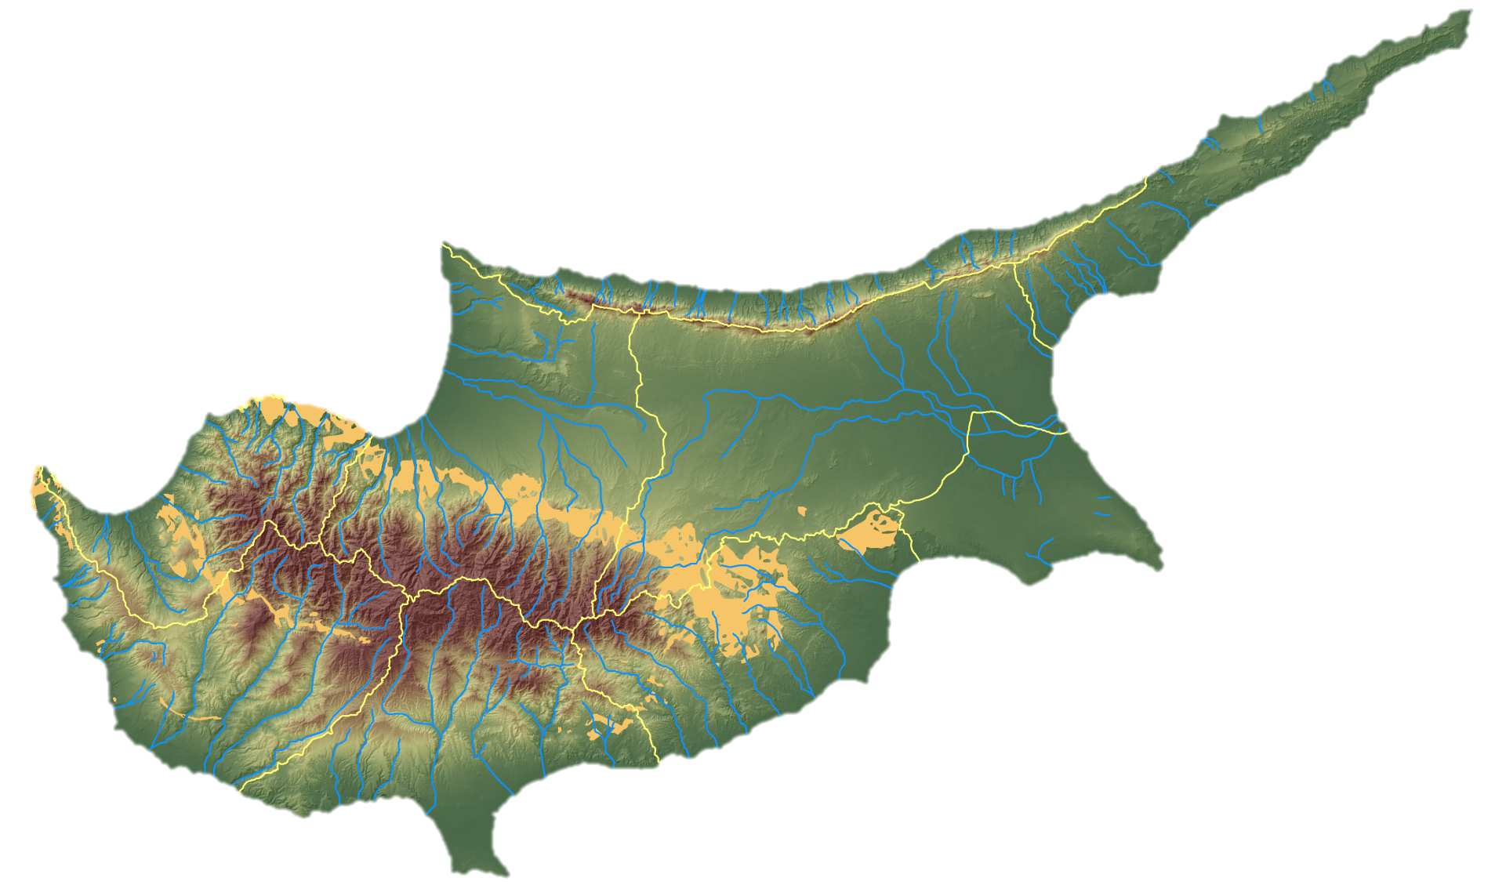




ΙΝΣΤΙΤΟΥΤΟ ΜΕΣΟΓΕΙΑΚΩΝ ΣΠΟΥΔΩΝ /ΙΤΕ
Dr Giorgos Papantoniou
Sacred Topography in Iron Age Cyprus: Royal Ideologies and Territorial Claims
Δρ Γιώργος Παπαντωνίου
Ιερή Τοπογραφία στην Κύπρο της Εποχής του Σιδήρου:
Βασιλική Ιδεολογία και Εδαφικές Διεκδικήσεις
Τετάρτη, 17 Απριλίου ώρα 20.30,
Ινστιτούτο Μεσογειακών Σπουδών, Νικ. Φωκά 130, Ρέθυμνο

